Slide 1

第四次实验
利用Wireshark观察IP数据报

Slide 2

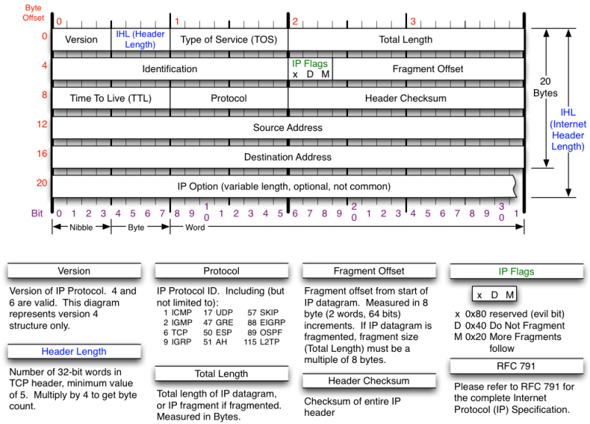
IPv4报文
Internet Protocol Version 4 ——网络层协议
Notes:
报头长度（Internet Header Length，IHL）字段：占4比特。是头部占32比特的数字，包括可选项。普通IP数据报（没有任何选项），该字段的值是5，即160比特=20字节。此字段最大值为60字节。
服务类型（Type of Service ，TOS）字段：占8比特。其中前3比特为优先权子字段（Precedence，现已被忽略）。第8比特保留未用。第4至第7比特分别代表延迟、吞吐量、可靠性和花费。当它们取值为1时分别代表要求最小时延、最大吞吐量、最高可靠性和最小费用。这4比特的服务类型中只能置其中1比特为1。可以全为0，若全为0则表示一般服务。服务类型字段声明了数据报被网络系统传输时可以被怎样处理。例如：TELNET协议可能要求有最小的延迟，FTP协议（数据）可能要求有最大吞吐量，SNMP协议可能要求有最高可靠性，NNTP（Network News Transfer Protocol，网络新闻传输协议）可能要求最小费用，而ICMP协议可能无特殊要求（4比特全为0）。实际上，大部分主机会忽略这个字段，但一些动态路由协议如OSPF（Open Shortest Path First Protocol）、IS-IS（Intermediate System to Intermediate System Protocol）可以根据这些字段的值进行路由决策。

Slide 3
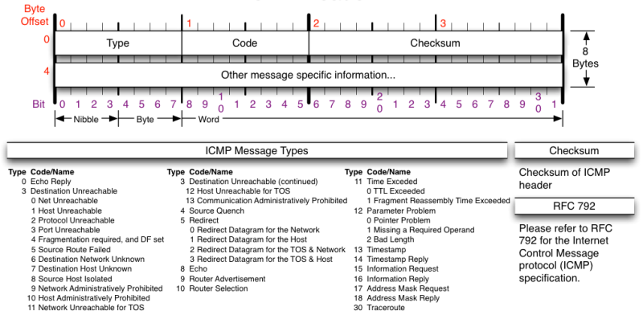
ICMP报文
Internet Control Message Protocol——传输层协议
Notes:
类型：占一字节，标识ICMP报文的类型，从类型值来看ICMP报文可以分为两大类。第一类是取值为1~127的差错报文，第2类是取值128以上的信息报文。
代码：占一字节，标识对应ICMP报文的代码。它与类型字段一起共同标识了ICMP报文的详细类型。
校验和：这是对包括ICMP报文数据部分在内的整个ICMP数据报的校验和，以检验报文在传输过程中是否出现了差错（其计算方法与在我们介绍IP报头中的校验和计算方法是一样的）。

Slide 4
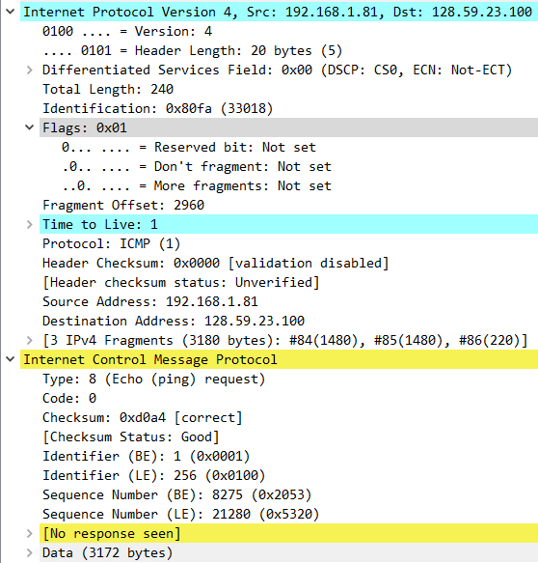
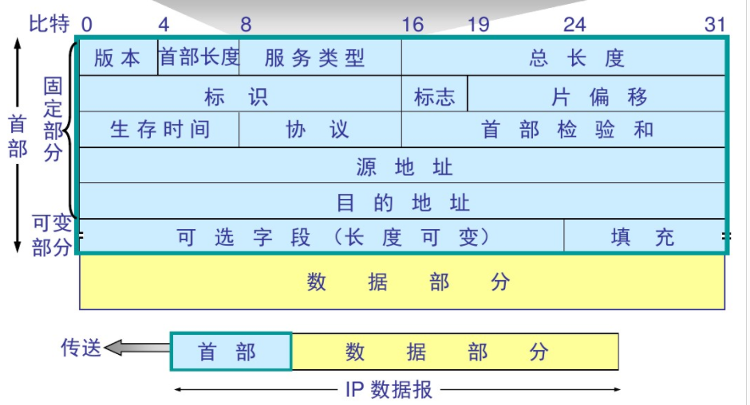
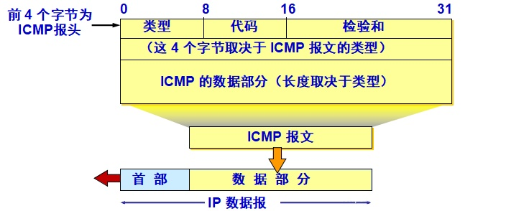
报文演示

Slide 5
IP报文分片
MTU： Maximum Transmit Unit，最大传输单元，即物理接口（数据链路层）提供给其上层（通常是IP层）最大一次传输数据的大小；以普遍使用的以太网接口为例，缺省MTU=1500 Byte，这是以太网接口对IP层的约束，如果IP层有<=1500 byte 需要发送，只需要一个IP包就可以完成发送任务；如果IP层有> 1500 byte 数据需要发送，需要分片才能完成发送，这些分片有一个共同点，即
标识：唯一的标识主机发送的每一份数据报。通常每发送一个报文，它的值加一。当IP报文长度超过传输网络的MTU（最大传输单元）时必须分片，这个标识字段的值被复制到所有数据分片的标识字段中，使得这些分片在达到最终目的地时可以依照标识字段的内容重新组成原先的数据。
Notes:
避免IP分片：IP层是没有超时重传机制,一旦分片中有一个数据包丢失就只能由上层协议重传整个数据包,效率低下.
注意区分MTU和MSS

Slide 6
TTL
TTL是IP数据包在计算机网络中可以转发的最大跳数。TTL字段由IP数据包的发送者设置，在IP数据包从源到目的的整个转发路径上，每经过一个路由器，路由器都会修改这个TTL字段值，具体的做法是把该TTL的值减1，然后再将IP包转发出去。如果在IP包到达目的IP之前，TTL减少为0，路由器将会丢弃收到的TTL=0的IP包并向IP包的发送者发送 ICMP time exceeded消息。
TTL的主要作用是避免IP包在网络中的无限循环和收发，节省了网络资源，并能使IP包的发送者能收到告警消息。
TTL 是由发送主机设置的，以防止数据包不断在IP互联网络上永不终止地循环。转发IP数据包时，要求路由器至少将 TTL 减小 1。

Slide 7
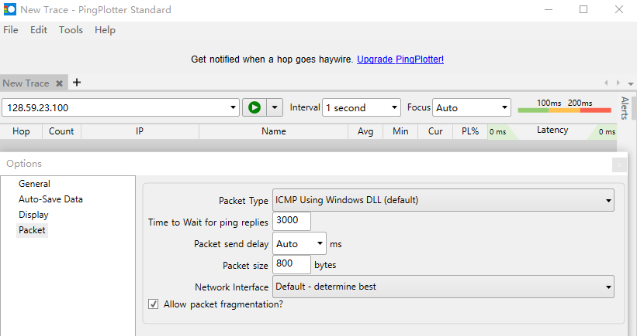
PingPlotter
IP报文大小设置：Edit→Options→Packet
本次实验建议设置IP地址为128.59.23.100，便于批改，不作为强制要求
本次实验设置包大小为800、1600、3200，替换pdf中的56、2000、3500
_{输入IP地址，设置传输间隔，启动/终止}
_{修改报文大小}
_{务必勾选}

Slide 8
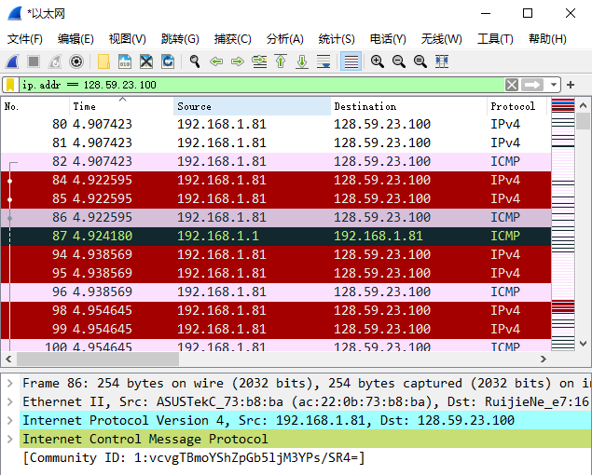
Wireshark
显示过滤条件设置

Slide 9
实验要求
捕获观察并分析IP数据报的结构。
掌握traceroute的使用(Windows下替换为PingPlotter)。
回答pdf中的question部分的问题。本次实验由同学们自己在电脑上完成，实验参考PDF文件会上传QQ群，请同学们自行下载。
在回答部分问题时需要将自己的报文截图下来作为答题依据，并添加必要的分析过程，但不必按照文件上介绍的将报文打印下来。
本次实验设置包大小为800、1600、3200，替换pdf中的56、2000、3500，单位Byte
对于报文分片的问题，请给出详细计算。
请务必使用自己捕获的报文(参考前面软件使用相关设置)回答相关问题，否则本次实验计分减0.5(计分满分为10)
建议但不作为强制要求
  本次实验建议设置IP地址为128.59.23.100，便于批改
  Wireshark使用过滤功能

Slide 10
实验报告
报告提交邮箱：
  network_2020@163.com
第四次次实验报告提交截止时间：
  2020年12月31日23:59:59
邮箱主题及报告格式：
  姓名 +学号+第四次计算机网络实验
  提交pdf文档

